Slide 1


PHÒNG GIÁO DỤC VÀ ĐÀO TẠO QUẬN LONG BIÊN
TRƯỜNG MẦM NON HOA HƯỚNG DƯƠNG
LĨNH VỰC PHÁT TRIỂN TÌNH CẢM – XÃ HỘI
Đề tài : Dạy trẻ chào hỏi lễ phép xưng hô phù hợp
Lứa tuổi: 5 – 6 tuổi
Giáo viên: Vũ Thị Ngọc Anh

Slide 2

Truyện : Mèo con lễ phép

Slide 3


Slide 4
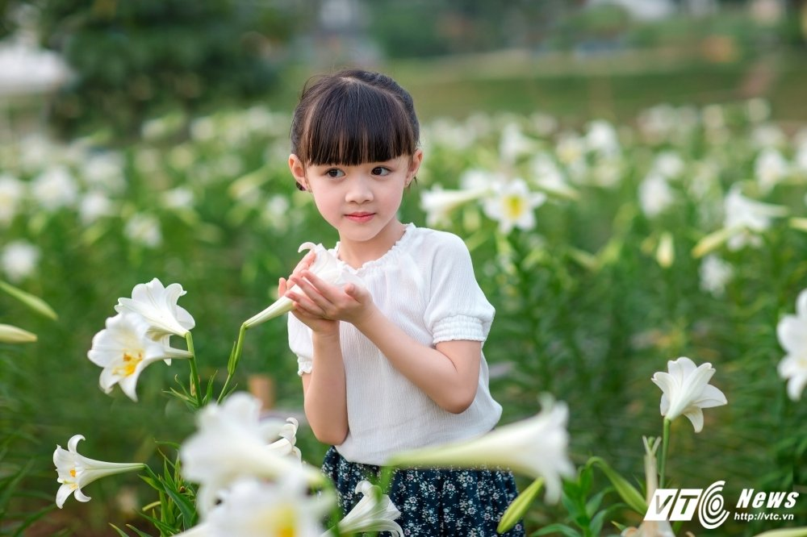

Slide 5
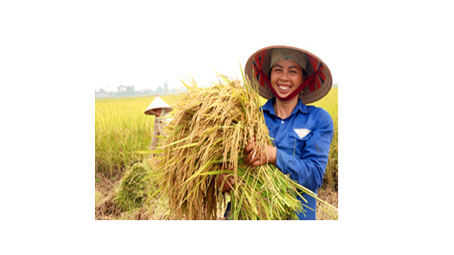

Slide 6

CÁNH CỬA THẦN KỲ

Slide 7


Trò chơi :
Thử tài của bé

Slide 8


